Slide 1
Situazione finanziaria e richieste sblocco SJ

Slide 3
sub judice

Slide 4
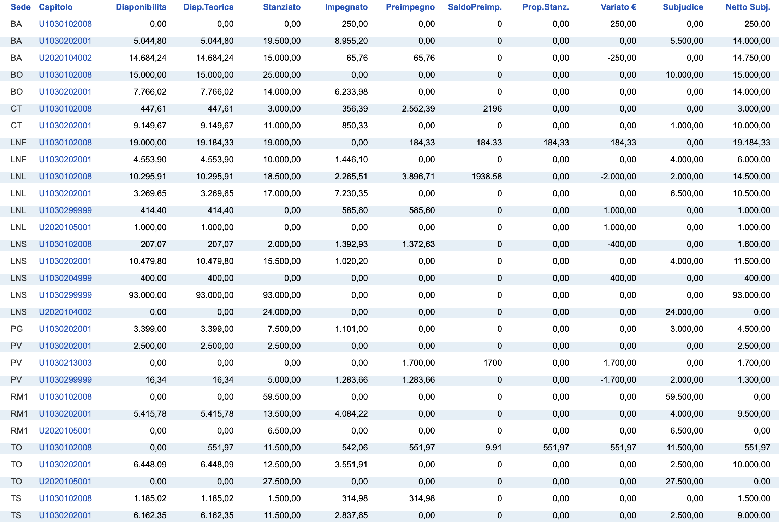
Situazione contabile al 28 Maggio - Missioni

Slide 5
Situazione contabile al 28 Maggio – No Missioni
Campioni Molibdeno
Campione LIPON
Silici DSSSD/NTD
Buono irraggiamento
2 rivelatori uRwell+elettronica e elettronica SiPM
Alimentatore HV
Materiale magnete, metallizzazione scintillatori e gas
Bobine + alimentatore 2 bobine

Slide 6
Richieste di sblocco alla CSN3
Riunioni CSN3 disponibili:
18-19 Giugno
17-20 Settembre
LNS – 24 keuro per n.4 silici NTD (Giugno)
PV – 2 keuro per buono irraggiamento ?
RM+TO – 105 keuro, previa presentazione TDR ?
Referee a febbraio: 'si rifiutano tutte le richieste correlate ad X17 in attesa di maggiori dettagli sull'apparato e documentazione da presentare (LoI o TdR) come già richiesto a settembre.'

Slide 7
Richieste straordinarie?
Possibile chiedere 28 keuro NDB su BA per acquisto rivelatori LaBr (o LaCl) -> Settembre?

